Slide 1
DYCOMPANY
CONTENT PORTFOLIO
사용자, 메인화면 정의서
발표자 : 노도연
Notes:
안녕하세요. TDD기반 개발자과정 4기 발표자 노도연 이라고 합니다.
저의 발표주제 즉 홈페이지의 이름은 도연 이니셜을 따서 조금은 유치하지만, DYCOMPANY입니다.
그럼 DYCOMPANY의 사용자, 메인화면 정의서 발표를 시작하겠습니다.

Slide 2




주제선정
E-1유형 아웃소싱회사
SKIL STACK
HTML5 | CSS3 | JavaScript | JQuery
Notes:
우선, 홈페이지의 주제선정으로는 아웃소싱 회사를 선정했습니다.
웹디자인 기능사 유형 중 E-1유형을 선택했으며,
기술 스택으로는 총 4가지 HTML, CSS,JAVASCRIPT, JQUERY가 사용되었습니다.

Slide 3
SITE MAP
회사현황 | 사업현황 | 채용정보 | CONTACT US
CEO인사말 | 사업목표 | 전체보기 | 찾아오는 길
회사소개 | 사업분야 | 주차수신호 | 공지사항
조직구성 | 주요실적 | 콘서트 | 지원요청
영업매출 및 신용평가 | 허가증 | 연회장 | 입사지원
Notes:
7. 화면의 사이트 맵 구성으로 회사현황, 사업현황, 채용정보, CONTACT US(컨텍스 어스) 4가지의 메인 메뉴 구성 아래
위와 같이 4가지의 서브메뉴로 구성 되어있습니다.
8. 아웃소싱은 대규모 인원을 채용 해야 하는 회사인만큼 대규모 인원을 필요로 하는 주차수신호, 콘서트 스탭, 연회장 알바가 가능한 3가지의 알바형태로
진행되는 아웃소싱 회사임을 나타내고 있습니다.

Slide 4
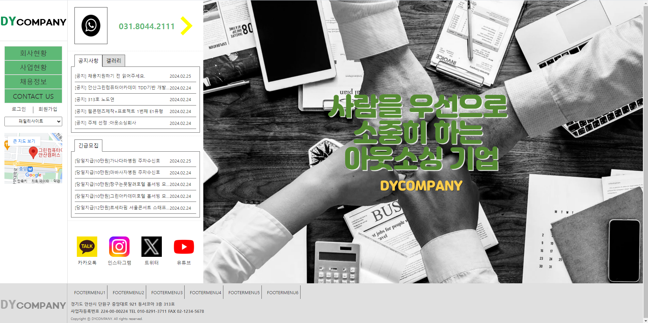

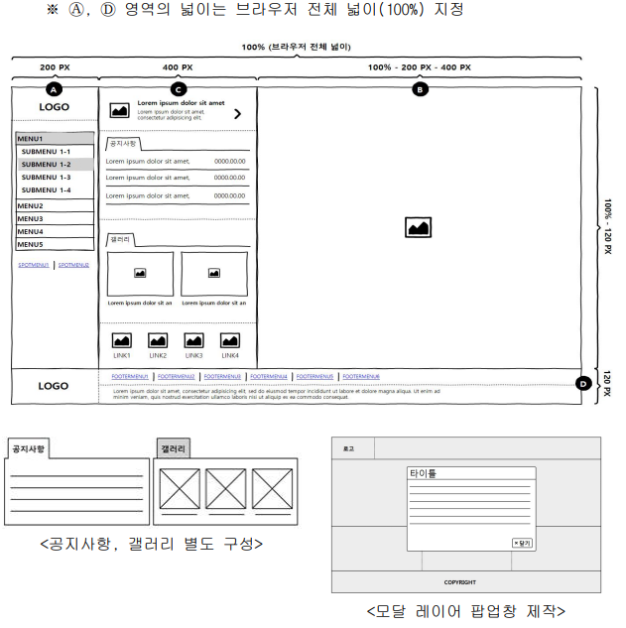
유형 선정 E-1번 전체 레이아웃 (와이어프레임)
세션1
CONCEPT
공지사항 클릭시
모달창 나타남.
깔끔함, 모던, 클래식
세션2
header
aside
main
세션3
세션4
DESIGN
색상조합 (초록,노랑,검정색)
footer
1
HEADER영역
Intro image logo
Main menu
Familysite
Google map
2
ASIDE영역
바로 전화걸기Notice&gallery content
채용홍보
SNS
3
MAIN영역
메인슬라이드(회사 각인)
자동타이머3초 설정
우->좌 이미지 변경
총 이미지 3장 ++추가가능
3
FOOTER영역
Footer image logo
Footer 바로가기 메뉴
회사 정보 및 copyright
Notes:
9.그럼, 가장 기본 골조가 되는 E-1유형의 전체 레이아웃(와이어프레임)은 위와 같습니다.
10. (클릭)
첫번째로 해당 와이어프레임에 맞게 색상을 지정해서 레이아웃 나누는 작업을 우선 진행했습니다. (클릭)
11. (클릭) 위 그림은 최종 웹 컨텐츠의 모습입니다. 해당 레이아웃을 나누고 각 헤더영역, ASIDE영역,메인영역,푸터영역을 채우는 식으로 제작하였습ㅂ니다.
12. 컨셉으로는 깔끔함, 모던, 클래식을 주제로 꾸몄으며, 색상은 주로 초록색,노랑색,검정색을 조화해서 사용되어진 색상을 사용했습니다.

Slide 5
유형 선정 E-1번 전체 레이아웃 (와이어프레임)
TREE구조도
Header | Aside | Main | footer
Top | bottom
section1
메인
슬라이드
Left | right
로고
메인메뉴
바로가기
로고
푸터메뉴
spot메뉴
section2
회사정보&카피라이트
패밀리사이트
공지사항
&갤러리
구글맵
section3
긴급모집
section4
SNS

Slide 6


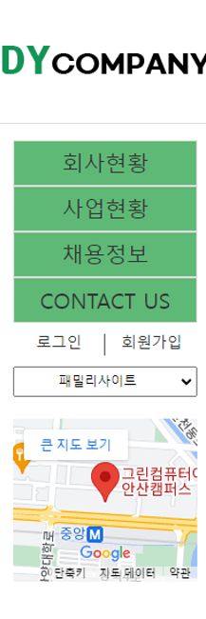
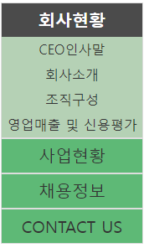
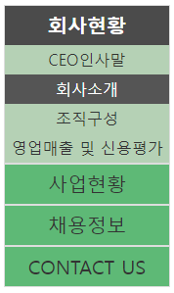
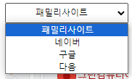
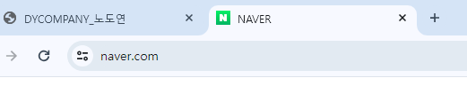
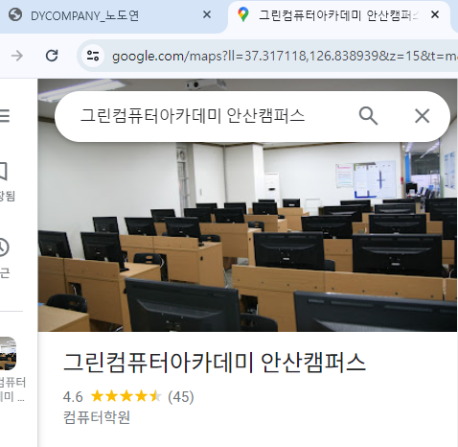
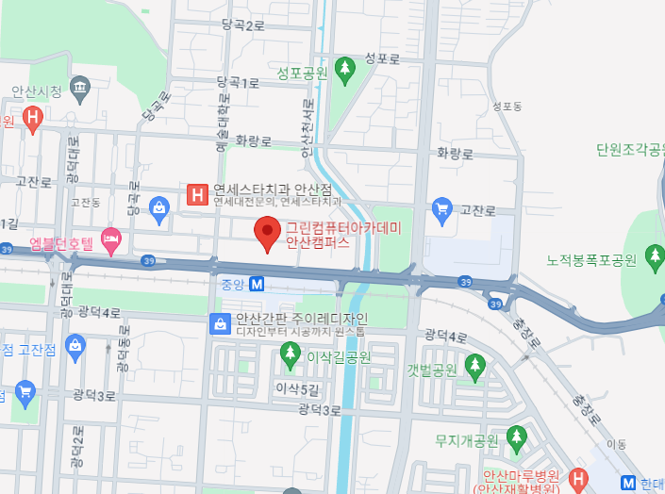
1.HEADER영역(Intro image logo , Main menu, Familysite, Google map)
1
로고 mouse hover 시
천천히 gray필터 적용
마우스 벗어나면
원래 색상으로 돌아옴.
1
메인 메뉴 마우스 올려놓으면
각 메인메뉴와 서브메뉴에
:hover 효과와 함께
해당 메인 메뉴의 서브메뉴가
노출된다.
2
사이트 map을 참고하여
메인 메뉴와 서브메뉴로 구성.
각 메인 메뉴당 서브메뉴 펼쳐
보여지게 설정했으며,
메뉴에서 벗어나면 효과 사라짐.
그 밑에는 spot 메뉴로써
로그인 | 회원가입 구성함.
2
3
3
패밀리 사이트 아래
[네이버,구글,다음]
클릭 시 새 창이 열리면서 해당
링크 된 사이트로 이동함.
4
4
‘큰 지도 보기’ 클릭 시
새 창이 열리면서
해당 구글map으로 이동함.
Notes:
13.헤더영역입니다.
14.헤더는 인트로 메인 로고, 네비게이션바, 패밀리사이트,구글맵으로 구성되어있습니다.
15. 순서대로 살펴보겠습니다.
16. 1번째 로고는 마우스 호버시 천천히 그레이 필터 적용으로 인해 색상 그레이로 변화하면서 마우스가 벗어나면 원래 색상으로 돌아오게 꾸몄습니다.
17. 2번째 메인메뉴는 앞서 보셨던 사이트 맵을 참고하여 메인 메뉴와 서브메뉴로 구성.
각 메인 메뉴에 마우스를 가져다가 대면 그 메인메뉴에 따른 서브메뉴가 펼쳐 보여지게 설정했으며, 해당 메뉴를 벗어나면 효과는 사라집니다.
그 밑에는 스팟 메뉴로써 로그인과 회원가입으로 구성했습니다.
18. 3번째는 패밀리 사이트입니다. 패밀리 사이트 아래 [네이버, 구글, 다음] 클릭 시 새 창이 열리면서 해당 링크 된 사이트로 이동하게됩니다.
19. 4번째는 구글맵입니다. 큰 지도 보기를 클릭 시 새 창이 열리면서 회사의 위치가 찍힌 구글 맵으로 이동하게됩니다.

Slide 7
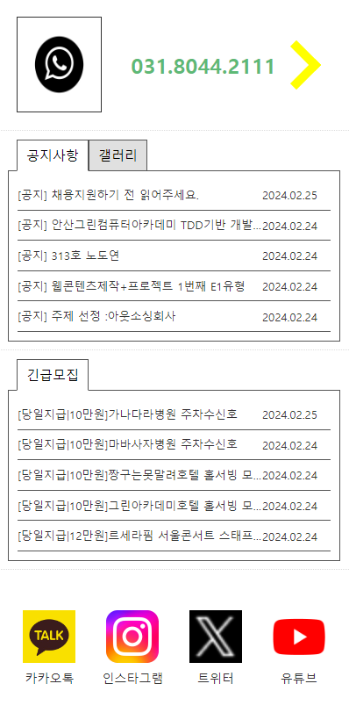
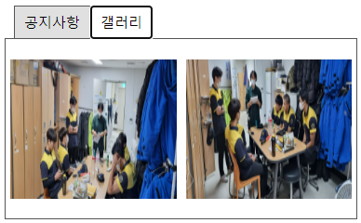
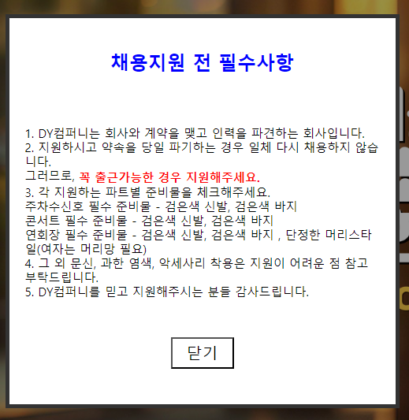
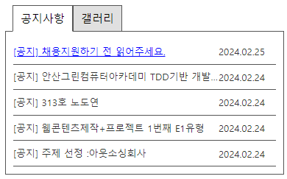
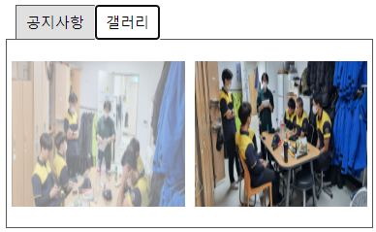
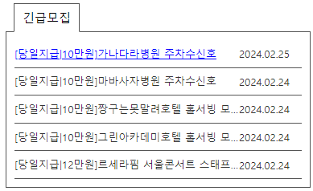
2.ASIDE영역(바로 전화걸기, Notice&gallery content, 채용홍보 , SNS)
1
화면의 크기에 따라서 전화번호가 작아짐
1
바로가기 메뉴로써
해당 이미지 클릭 시
전화 걸기로 이동함.
2
2
각 버튼을 클릭 시
공지사항 또는 갤러리 내용이
보여진다.
공지사항 1번째 글 클릭 시
modal창이 열린다.
갤러리 내용에는 갤러리
마우스 hover시 zoom 효과와 함께 투명도가 매겨진다.
3
3
2번과 효과는 동일하다.
버튼이 하나로 이루어져있다.
4
회사 각 SNS 주소로 이동.
4
각 SNS 클릭 시
해당 SNS 회사 주소로
이동되어진다.
Notes:
ASIDE영역입니다.
ASIDE 역역은 바로 전화걸기, 공지사항&갤러리, 긴급모집하는 채용홍보페이지, SNS로 구성되었습니다.
1번째 전화걸기는 바로가기 메뉴이며, 해당 이미지 클릭 시 전화 걸기로 이동됩니다. (기술 구현은 하지 못했고, 추후 추가 예정입니다.)
2번째로 공지사항과 갤러리입니다. 버튼과 내용물이 보여지는 부분의 구분을 갤러리의 경우에는 ON 추가 시 버튼과 공지사항 내용물이 보여지게 만들었으며,
공지사항은 마우스 호버 시 줌 효과와 함께 투명도가 적용됩니다. (사진은 전 직장에서 주차 유도원분들과 오전 회의를 하는 모습을 추억삼아서 넣어보았습니다.)
또한, 공지사항의 첫번째 글의 경우에는 클릭 시, 채용지원 전 필수사항이라는 모달창이 띄어지는 효과가 나타납니다.
3번째 긴급모집은 2번째의 CSS적인 요소만 그대로 가지고 온 모습입니다.
4번째로 SNS는 회사의 각 SNS 주소로 이동되는 A태그 요소를 지닌 버튼으로 구성했습니다.

Slide 8



3.MAIN영역(메인 슬라이드 (회사 각인) 자동타이머3초 설정 & 우->좌 이미지 변경)
이미지 개수는 총 3개로 이루어져 있으며,
슬라이드 효과와 함께 우 -> 좌
로 이동되어진다.
슬라이드는 매 3초 이내로
하나의 이미지에서 다른 이미지로 전환되어진다.
웹사이트를 열었을 때 자동으로
시작되며 반복적으로 슬라이드
되어지도록 이루어져 있다.
우에서 좌로 3초마다 슬라이드 효과
//1.변수
let cnt=0;
let setId=0;
//2.메인슬라이드함수
function mainSlide(){
$('.slidewrap').stop().animate
({left:`${cnt*-100}%`},1000, function(){
if(cnt>2) cnt=0;
$('.slide-wrap').stop().animate
({left:`${cnt*-100}%`},0);
});
}
//3.다음카운트함수
function nextCount(){
cnt++;
mainSlide();
}
//4.자동타이머함수
function autoTimer(){
setId= setInterval(nextCount,3000);
}
autoTimer();
‘.slide-wrap’ 는 ul요소이며 노란색 선 안에 해당 이미지들이 보여진다.
그 외 영역은 overflow:hidden; 으로 보여지지 않는다.
Notes:
메인영역입니다.
메인영역은 메인슬라이드
회사 홈페이지의 가장 중요한 인상을 담당하고 있는 부분인 만큼, 중요한 메시지를 넣은 사진,즉 회사의 이념이 담긴 사진 첨부했습니다.
내용으로는 사람을 우선으로 소중히 하는 아웃소싱 기업, 우리를 찾는 기업에게는 소중한 인재를 파견하고 , 우리를 찾는 사람에게는 다양한 일자리에 대한 제공을 한다는 의미를 보여주고 있습니다.
이미지는 우측에서 좌로 3초마다 자동으로 슬라이드 효과를 나타내고 있고, 화면에는 노란색 선에 표시된 한 화면만 노출됩니다.
웹사이트를 열면 자동으로 슬라이드는 움직이게 설정 되어있습니다.

Slide 9
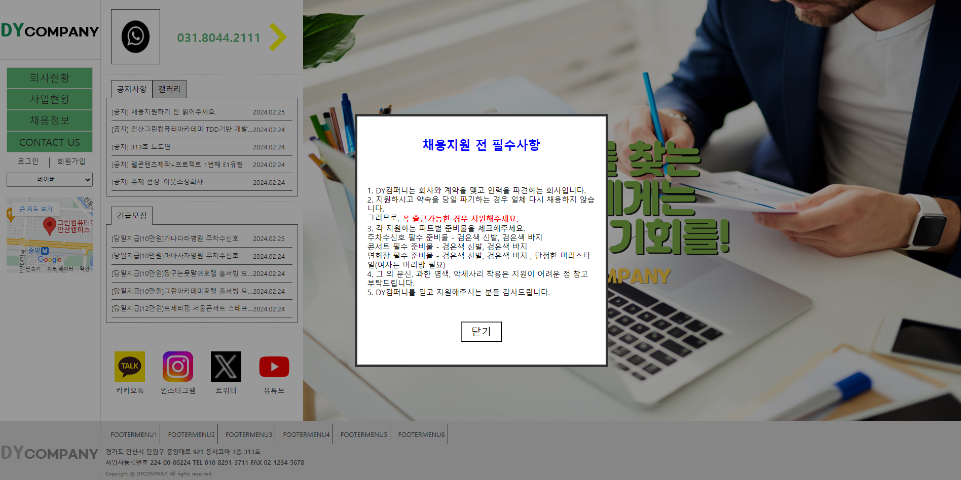
4.FOOTER영역(Footer image logo, Footer 바로가기 메뉴, 회사 정보 및 copyright)
1
로고는 grayscale(무채색)으로 설정.
Header로고와 다르게 표현함.
1
2
3
2
footer 메뉴
3
회사정보
Copyright
모달창(팝업창)
Notes:
푸터영역입니다. 푸터는 푸터로고, 푸터메뉴, 회사 정보 및 카피라이트 부분으로 구성되어있습니다.
추가로, ASIDE영역의 공지사항 글 클릭 시 나타나는 모달창을 보여드립니다.

Slide 10
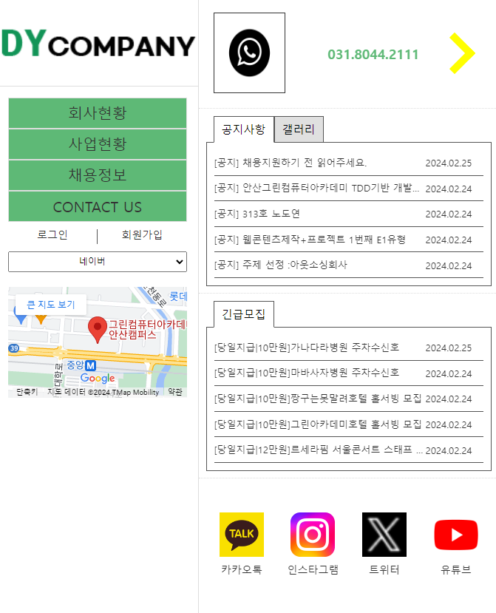
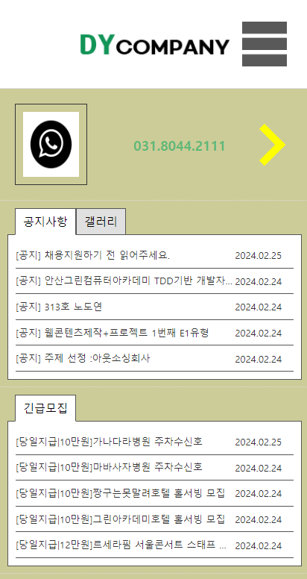
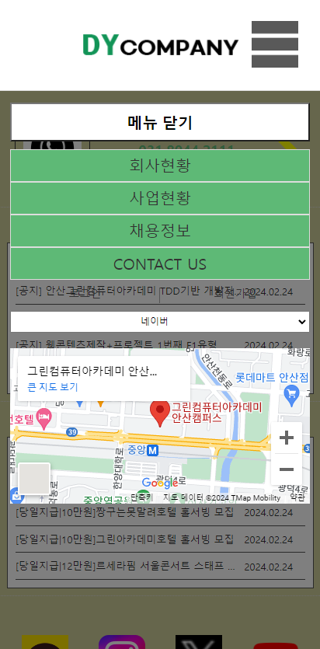
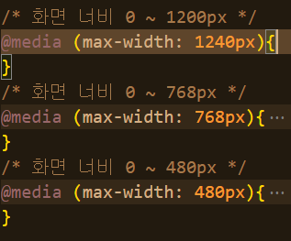


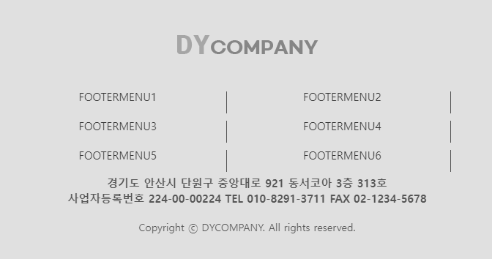
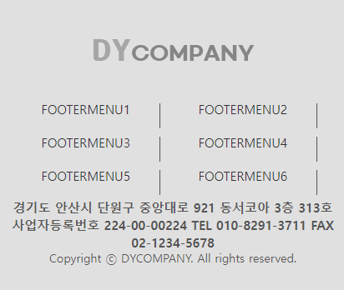
5.(반응형 만들고 싶어서 추가한) 화면 너비 별 레이아웃 구성
PC화면에서 너비가 줄어들었을 때
해당 콘텐츠 내용들이
적절하게 보여질 수 있도록
레이아웃을 각각 보완하였다.
또한, 모바일에서 보았을 때 더 줄어드는
너비에 반응해서
헤더로고 옆에 메뉴 아이콘을 추가함으로
헤더영역의 BOTTOM 영역의
메뉴와 패밀리사이트, 구글 맵을
표시될 수 있도록 작업하였다.
Notes:
반응형 웹사이트이기에 추가로 화면 너비에 따른 레이아웃이 바뀌도록 구성해보았습니다.
PC 화면으로도 웹사이트를 보지만, 모바일이나 태블릿 같은 다양한 기기에서도 홈페이지를 이용할 수 있도록 꾸며보았습니다.
또한, 모바일에서 보았을 때 더 줄어드는 너비에 반응해서 헤더영역의 로고 옆에 메뉴 아이콘을 추가함으로
헤더영역의 아래 부분에 위치했던 메뉴와 패밀리사이트, 구글 맵을 표시될 수 있도록 작업했습니다.

Slide 11
DEPLOY
Git hub | https://hyedal95.github.io/front_web_nohdoyeon_1/
닷홈 | http://hyedal95.dothome.co.kr/front_web_nohdoyeon_1
웹 동작 시현
Notes:
배포는 깃허브와 닷홈 2가지로 진행되었습니다.
이 중 하나의 웹사이트를 CTRL 후 클릭해서 이동해서 웹을 동작 시현해보겠습니다.

Slide 12
프로젝트 후기
배운 내용가지고 직접 코딩해가면서 프로젝트도 하고 코딩에 익숙해지는 시간 이였습니다.
또한, 발표를 위해서 화면정의서를 만드는 시간도 추후에 회사에 가서도 꼭 필요한 부분이라고
생각이 들었고, 더 잘 만들고 싶다는 생각이 들었습니다.
마지막으로
부족하다고 느끼는 부분은 웹 컨텐츠라고 하는 것이
퍼블리싱 ; 즉 웹에서 사용자에게 보여주고자 하는 내용들을
잘 보여지게 디자인하고 CSS와 JAVASCRIPT로 기능 구현해서
유통,홍보,판매 효과를 줘야하는 부분인데, 디자인 적인 부분과 기술구현이 아직
부족하다고 많이 느꼈던 부분이 있어서,
잘 만들어진 홈페이지들을 자주 보면서 직접 하드 코딩하면서
디자인 적인 감각을 익혀야 겠다는 생각이 들었습니다.
앞으로 여러 프레임워크들을 활용해서 웹사이트를 좀 더 역동적으로 만들어 나갈 수 있도록 노력하고
기술구현을 위해서 JavaScript의 여러 속성들에 익숙해져 가도록 하겠습니다.
Notes:
마지막으로 프로젝트 후기입니다.
(내용 읽기)

Slide 13

DYCOMPANY
-THE END-
감사합니다.
Notes:
그럼 DY컴퍼니의 발표를 이것으로 마치겠습니다. 클릭
감사합니다. 클릭

